Slide 1
Matemática Aplicada I Integrais
Prof. Dr. José Eduardo Holler Branco
Piracicaba
Junho/2015

Slide 2
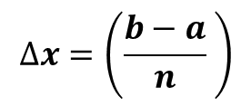
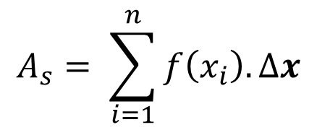
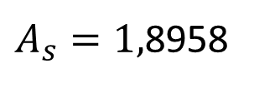
Área abaixo da curva ${f\left(x\right)=e}^{x}$
$$f(x)$$
$${e }^{1}$$
$n$=5 aresta direita
$${e }^{0,8}$$
$${e }^{0,6}$$
$${e }^{0,4}$$
$${e }^{0,2}$$
$$⇒$$
$$∆x⇒$$
$$x$$
a=0,0
0,2
0,4
0,6
0,8
b = 1,0
$$A_{s}= \sum_{i=1}^{n}{f\left(x_{i}\right).∆x}$$
$$∆x=\left(\frac{b−a}{n} \right)$$
$A_{s}=1,$8958

Slide 3
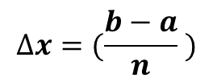
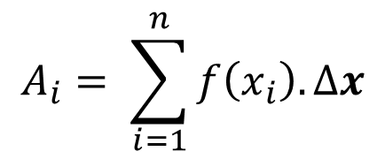
Área abaixo da curva ${f\left(x\right)=e}^{x}$
$$f(x)$$
$n$=5 aresta esquerda
$${e }^{0,8}$$
$${e }^{0,6}$$
$${e }^{0,4}$$
$${e }^{0,2}$$
$$e^{0}=1$$
$$⇒$$
$$∆x⇒$$
$$x$$
a=0,0
0,2
0,4
0,6
0,8
b = 1,0
$$A_{i}= \sum_{i=1}^{n}{f\left(x_{i}\right).∆x}$$
$$∆x=(\frac{b−a}{n} )$$
$$A_{i}=1,5522$$

Slide 4
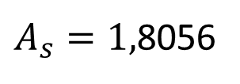
Área abaixo da curva ${f\left(x\right)=e}^{x}$
$$f(x)$$
$n$=10 aresta direita
0,1
0,2
0,3
0,4
0,5
0,6
0,7
0,8
0,9
(b) 1,0
$$x$$
(a) 0,0
$$A_{s}= \sum_{i=1}^{n}{f\left(x_{i}\right).∆x}$$
$$∆x=\left(\frac{b−a}{n} \right)$$
$A_{s}=1,$8056

Slide 5
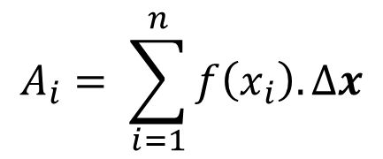
Área abaixo da curva ${f\left(x\right)=e}^{x}$
$$f(x)$$
$n$=10 aresta esquerda
0,1
0,2
0,3
0,4
0,5
0,6
0,7
0,8
0,9
(b) 1,0
$$x$$
(a) 0,0
$$A_{i}= \sum_{i=1}^{n}{f\left(x_{i}\right).∆x}$$
$$∆x=\left(\frac{b−a}{n} \right)$$
$$A_{s}=1,6338$$

Slide 6
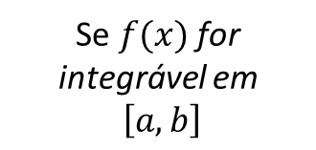
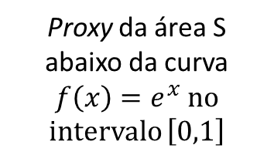
Integral Definida
n | (Aresta Direita) |  |  |  | (Aresta Esquerda)
5 | 1,8958 | > | S | > | 1,5522
10 | 1,8056 | > | S | > | 1,6338
20 | 1,7616 | > | S | > | 1,6757
40 | 1,7398 | > | S | > | 1,6969
100 | 1,7269 | > | S | > | 1,7097
500 | 1,7200 | > | S | > | 1,7166
1000 | 1,7191 | > | S | > | 1,7174
Proxy da área S abaixo da curva $f\left(x\right)=e^{x}$ no intervalo $\left[0,1\right]$
$$\int_{a}^{b}{f(x)}=\lim_{n→∞}{\sum_{i=1}^{n}{f\left(x_{i}\right).∆x}}$$
$$∆x={(b−a)}/n e x_{i}=a+i.∆x$$
Se $f(x)$ for integrável em
$\left[a,b\right]$

Slide 7
Integral Definida
$$\int_{a}^{b}{f(x)} dx corresponde à área sob a curva y=f\left(x\right), no intervalo [a,b]$$
Obs.: $f\left(x\right)>0,no intervalo [a,b]$
$$f(x)$$
A
a
b
$$x$$

Slide 8
Integral Definida
$$f(x)$$
$$y= f(x)$$
+
+
$$x$$
a
-
b
$$\int_{a}^{b}{f(x)} dx= A_{1}−A_{2}$$
$$A_{1}:Área da parte superior f\left(x\right)>0$$
$$A_{2}:Área da parte inferior f\left(x\right)<0$$

Slide 9
Teorema Fundamental do Cálculo
Se $f$ for contínua em $\left[a,b\right]$, então a função $g$ é definida por:
$$g\left(x\right)=\int_{a}^{x}{f\left(t\right) dt a≤x≤b⇒g^{′}\left(x\right)=f(x)}$$
Se $f$ for contínua em $\left[a,b\right]$, então:
$$\int_{a}^{b}{f\left(x\right) dx=F\left(b\right)−F(a)}$$
Onde $F$ é qualquer primitiva de $f$, isto é, uma função tal que $F$’ = $f$

Slide 10
Propriedades da Integral
$$\int_{b}^{a}{f(x)} dx=−\int_{a}^{b}{f(x)}dx$$
$$\int_{a}^{a}{f(x)} dx=0$$
$$\int_{a}^{b}{c}dx=c.(b−a)$$
$$\int_{a}^{b}{\left[f\left(x\right)±g(x)\right]}dx =\int_{a}^{b}{f(x)}dx±\int_{a}^{b}{g(x)}dx$$
$$\int_{a}^{b}{cf(x)}dx =c\int_{a}^{b}{f(x)}dx$$
(Stewart, 2013)

Slide 11
Propriedades da Integral
$$\int_{a}^{c}{f(x)} dx+\int_{c}^{b}{f(x)} dx=\int_{a}^{b}{f(x)}dx$$
$$se f\left(x\right)≥0 para a≤x≤b, então \int_{a}^{b}{f\left(x\right) dx ≥0}$$
$$se f\left(x\right)≥g(x) para a≤x≤b, então \int_{a}^{b}{f\left(x\right) dx ≥}\int_{a}^{b}{g\left(x\right) dx }$$
$$se m≤f\left(x\right)≤M para a≤x≤b, então:$$
$$m.(b−a)≤\int_{a}^{b}{f\left(x\right) dx ≤M.(b−a)}$$
(Stewart, 2013)

Slide 12
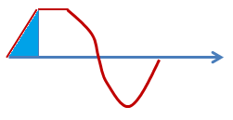
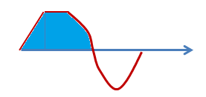
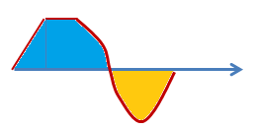
Interpretação da Função Integral
$$g\left(3\right)=g\left(1\right)+\int_{1}^{3}{f\left(t\right) dt=4,3}$$
y
y
y
2
2
2
1
1
1
+
1
2
3
4
5
t
1
2
3
4
5
1
2
3
-
-1
-1
t
-1
4
5
t
-2
-2
-2
$$g\left(1\right)=\int_{0}^{1}{f\left(t\right) dt=1}$$
$$g\left(5\right)=g\left(3\right)+\int_{3}^{5}{f\left(t\right) dt=1,7}$$
y
5
$$g$$
4
3
2
1
1
2
3
4
5
(Stewart, 2013)

Slide 13
Regra da Substituição
$$Ache a Integral\int{2x \sqrt{1+x²} dx}$$
$Se fizermos u=$ $(1+x^{2})⇒ \frac{du}{dx}=2x⇒du=2x dx$
$$\int{2x \sqrt{1+x²} dx=\int{\sqrt{1+x²} 2x dx=\int{\sqrt{u} du }} }$$
$$\frac{2}{3} u^{3/2}+C=\frac{2}{3} {(1+x^{2})}^{3/2}+ C$$
$$\frac{d}{dx}\left[ \frac{2}{3} {\left(1+x^{2}\right)}^{3/2}+ C\right]=\frac{2}{3}.\frac{3}{2}{\left(1+x^{2}\right)}^{1/2}.2x=2x\sqrt{1+x²}$$
(Stewart, 2013)

Slide 14
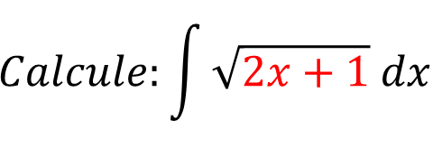
Regra da Substituição
$$Calcule:\int{\sqrt{2x+1} dx}$$
$Seja u=2x+1⇒ \frac{du}{dx}=2⇒du=2 dx⇒dx=\frac{1}{2} du$
$$\int{\sqrt{2x+1} dx}=\int{\sqrt{u} .\frac{1}{2} du}$$
$$=\frac{1}{2}\int{{(u)}^{1/2}. du= \frac{1}{2}. \frac{2}{3}.{(u)}^{3/2}+C= \frac{1}{3}} {\left(2x+1\right)}^{3/2}+C$$
$$\frac{d}{dx}\left[ \frac{1}{3} {\left(2x+1\right)}^{3/2}+ C\right]=\frac{1}{3}.\frac{3}{2}{\left(2x+1\right)}^{1/2}.2=\sqrt{2x+1}$$
(Stewart, 2013)

Slide 15
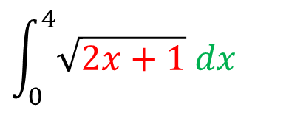
Regra da Substituição - Integrais Definidas
$$\int_{0}^{4}{\sqrt{2x+1} dx}$$
$Seja u=2x+1⇒ \frac{du}{dx}=2⇒du=2 dx⇒dx=\frac{1}{2} du$
$$intervalo de f\left(u\right):se x=0⇒u=1 e se x=4⇒u=9$$
$$\int_{0}^{4}{\sqrt{2x+1} dx=\int_{1}^{9}{ \frac{1}{2}\sqrt{u} du}}$$
$$\left.=\frac{1}{2}.\frac{2}{3}.u^{3/2}\right]{9 \atop 1}= \frac{1}{3} \left({ 9}^{3/2} − 1^{3/2} \right)=\frac{26}{3}$$
(Stewart, 2013)

Slide 16
Regra da Substituição
Se $u=g\left(x\right)$ for uma função derivável cuja imagem é um intervalo $I$ e f for contínua em $I$
$$\int{f\left(g\left(x\right)\right) g^{′}\left(x\right) dx=\int{f\left(u\right) du}}$$
$$\int{F^{′}\left(g\left(x\right)\right){ g}^{′}\left(x\right) dx=F\left(g\left(x\right)\right)+C, pois:}$$
$$\frac{d}{dx}F\left(g\left(x\right)\right)+C=F^{′}\left(g\left(x\right)\right).g^{′}\left(x\right)=f\left(g\left(x\right)\right). g′(x)$$
(Stewart, 2013)

Slide 17
Regra da Substituição - Integrais Definidas
Se $g′$ for contínua em $\left[a,b\right]$ e $f$ for contínua na imagem de $u=g(x)$, então:
$$\int_{a}^{b}{f\left(g\left(x\right)\right).g^{′}\left(x\right) dx= \int_{g(a)}^{g(b)}{f\left(u\right) du}}$$
(Stewart, 2013)

